Slide 1
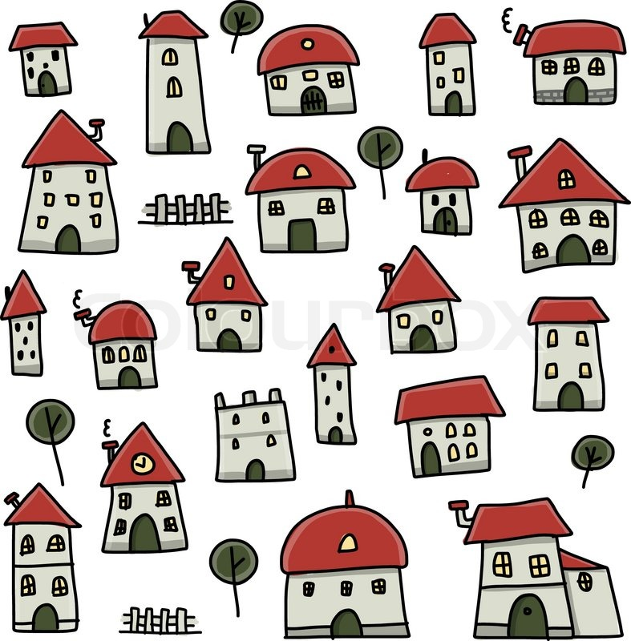
Meine Orte
Bei dieser Methode werden auf einem grossen Blatt oder Plakat bedeutsame Orte für eine Person aufgezeichnet. Dabei ist das Plakat in verschiedene Bereiche aufgeteilt:
Orte, an denen ich mich wohl fühle
Orte, an denen ich Kunde bin
Orte, wo ich Mitglied bin
Orte, an denen ich etwas beitragen kann
Orte, an denen es Möglichkeiten für neuen Kontakt gibt
Quelle: nach SANDERSON, Helen, LIVESLEY, Michelle, POLL, Carl, KENNEDY, Jo: Community Connecting. Stockport: HSA Press 2008.

Slide 2
Wo es Möglich-keiten für neuen Kontakt gibt:
Wo ich etwas beitragen kann:
Meine Orte
Wo ich Mitglied bin:
Wo ich Kunde bin:
Wo ich mich wohl fühle:

